Slide 1

21 DE MARZO DE 2026
07:10
ORGANIZACION COMPUTACIONAL SECCION A
TUTOR: DILAN SUY

Slide 2





ORGANIZACIÓN COMPUTACIONAL
BIENVENIDOS
Semana 2

Slide 3

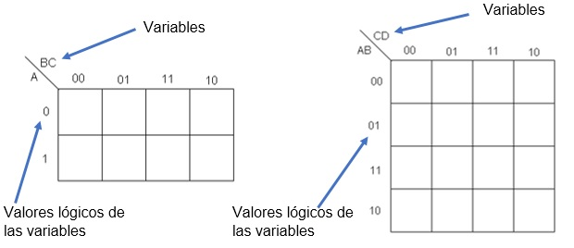

MAPAS DE KARNAUGH
El Mapa de Karnaugh tiene la característica de que puede ser visto como una representación bidimensional de una tabla de verdad. En la tabla de verdad, se colocan las variables por columnas y las combinaciones de tales variables determinan un valor de salida, 0 o 1, sin embargo, en el mapa las variables se colocan como si de un plano cartesiano se tratara, respetando cada una de las combinaciones que de ellas se generan, y colocando en la intersección de las combinaciones de las variables, el valor de salida.

Slide 4

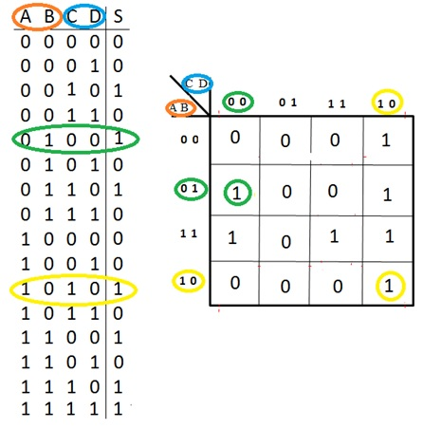
En la figura se visualiza la forma de pasar una tabla de verdad a un mapa de Karnaugh, esta tabla tiene 4 variables colocadas de la A a la D, ordenadas en columnas. Estas 4 variables forman diferentes combinaciones (2^4 = 16) y cada combinación tendrá una salida lógica (0 o 1).
Una vez definida la manera en la cual se llena un mapa, vamos a dar las reglas con las cuales se obtienen las funciones booleanas simplificadas. Estas funciones dependerán de la cantidad de 1’s o 0’s agrupados, y las posiciones del mapa en las que se encuentran.

Slide 5


REGLAS PARA EL MAPA DE KARNAUGH
A continuación, se enlistan puntos importantes que deben tomarse en cuenta para la formación de grupos dentro del mapa de Karnaugh:
Los grupos deben contener una cantidad de elementos igual a potencias de 2. Es decir, los grupos solo podrán realizarse con cantidades de celdas iguales a: 1, 2, 4, 8, 16, 32, etc.
Se deben generar grupos con combinaciones de variables adyacentes, es decir, sólo debe de haber un cambio entre cada una de las combinaciones, por ejemplo la combinación ABC’ es adyacente con AB’C’, ya que sólo cambia la variable B.
Grupos en los extremos y esquinas del mapa. Las posiciones de los extremos y las esquinas son adyacentes, por lo que se pueden agrupar.
Grupos de unos darán lugar a una suma de productos o mini términos.
Grupos de ceros darán lugar a un producto de sumas o maxi términos.
Los grupos deben ser lo más grande posible. Se buscará realizar grupos con la mayor cantidad de elementos posibles, entre más grande el grupo, se obtiene una función más simplificada.
No se pueden generar grupos en diagonal. Solo se permitirán grupos en vertical y horizontal dentro del mapa.
Puede existir solapamiento de grupos, siempre y cuando exista al menos un elemento que no haya sido agrupado anteriormente.
No deben existir grupos redundantes, es decir, no se puede realizar un grupo dentro de otro grupo, y no se puede realizar un grupo con elementos que ya hayan sido completamente agrupados en otros conjuntos.

Slide 6


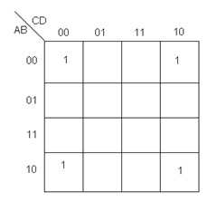
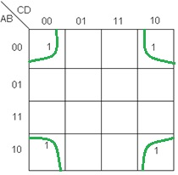
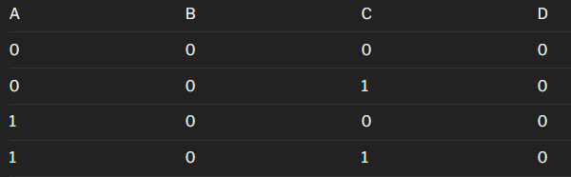
Ejemplo 1.
Encontrar la función que representa el mapa de Karnaugh.
Solución.
La particularidad de este ejemplo es que con él se puede mostrar la unión de las celdas de las esquinas. En este caso, es posible realizar un solo grupo, un grupo en el que se junten las 4 esquinas, tal como lo podemos observar en la figura
Comparación de las combinaciones de variables que forman el grupo S = B’D’
S = B’D’

Slide 7
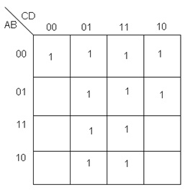
Ejemplo 2.
Encontrar la función que representa el mapa de Karnaugh.

Slide 8

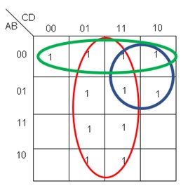

Solución
Para resolver este ejemplo es indispensable recordar dos de la reglas anteriores:
1.- Los grupos deben ser lo más grandes posibles.
2.- Los grupos deben ser formados por una cantidad de 1's que representen un conjunto de 2^n.
Esto da como resultado la siguiente función, indicando en cada elemento de la función el color del grupo al que pertenece.
https://www.charlie-coleman.com/experiments/kmap/

Slide 9
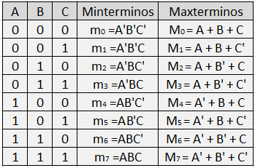
MINTERMINOS Y MAXTERMINOS
Los minterminos y maxterminos sirven para representar funciones lógicas. Una función se puede representar como la suma de sus minterminos o como la multiplicación de sus maxterminos.
Minterminos: Suma de multiplicaciones (SOP - Sum of Products) se hacen en los conjuntos de 1's.
Maxterminos: Multiplicaciones de sumas (POS -Product of Sums) se hace para conjuntos de 0's.
Los minterminos de una función son todas las combinaciones para las que la función toma el valor de 1, los maxterminos de una función son todas las combinaciones para las que la función toma el valor de 0.

Slide 10
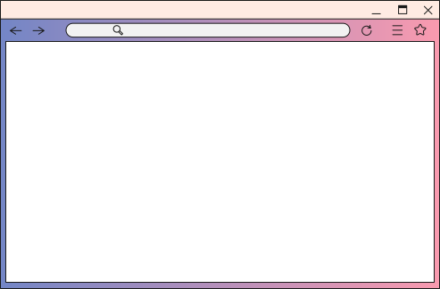
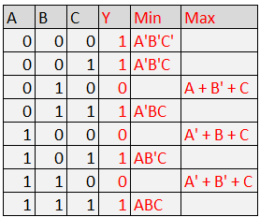
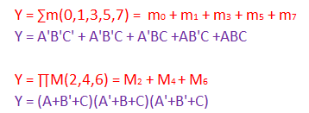
EJEMPLO.
Hay los minterminos y maxterminos de la siguiente función.

Slide 11
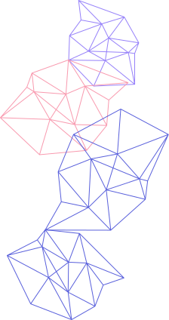
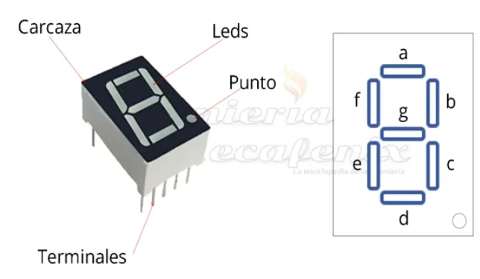
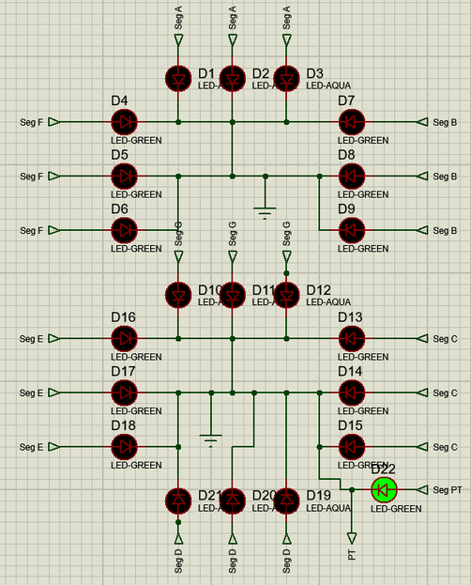
DISPLAY
Se le conoce como 7 segmentos por que cuenta con siete diodos led principales y uno extra para representar un punto. Para poder representar los números o caracteres con este dispositivo solo basta con saber la configuración de cada una de sus leds y combinarlos.

Slide 12
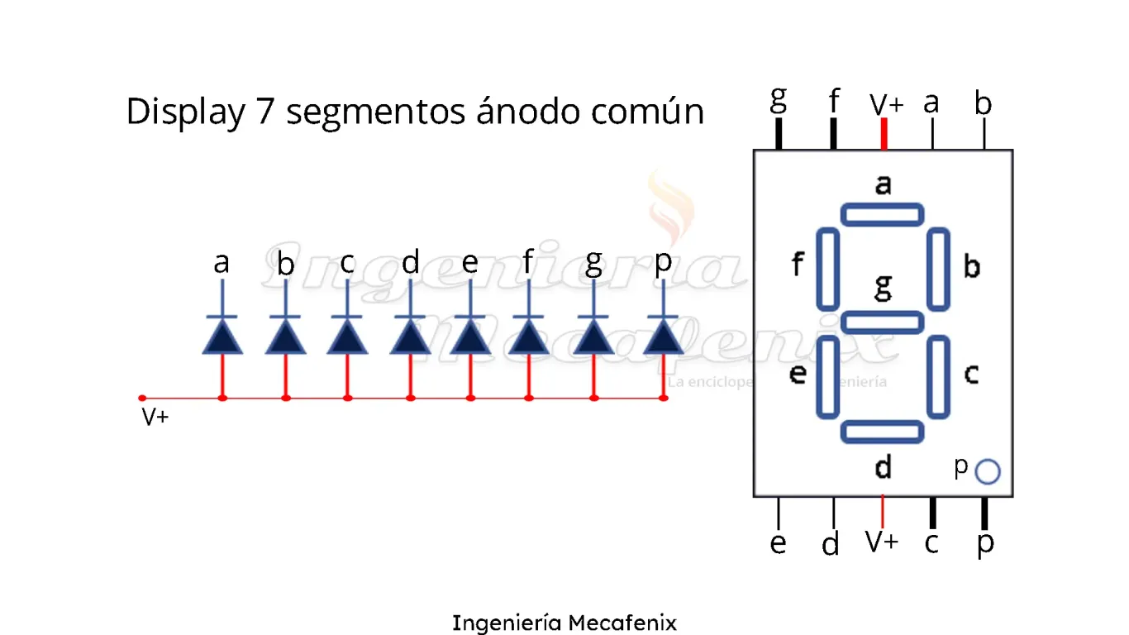
ÁNODO COMÚN
Se llama así por que todos los leds están unidos en su terminal positiva (ánodo), para encenderlos tenemos que poner tierra en la terminal de la letra que se desee.

Slide 13
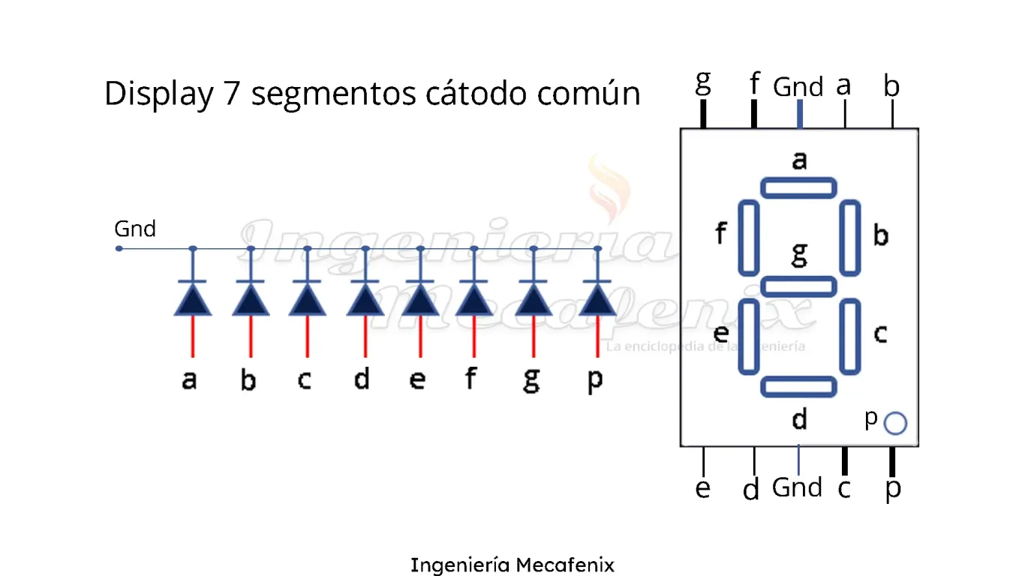
CÁTODO COMÚN
Este display es el opuesto del ánodo común ya que los leds están unidos en la terminal negativa (cátodo). Para encender los leds tenemos que poner voltaje en las terminales de las letras.

Slide 14
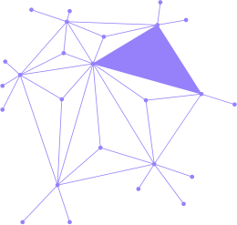
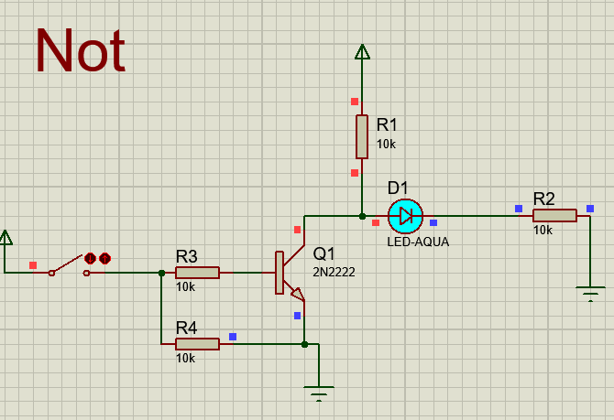
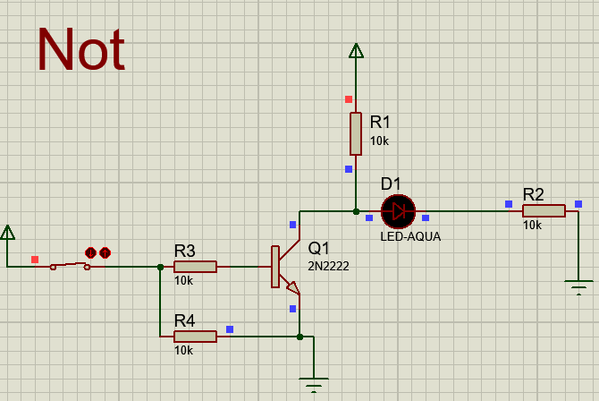
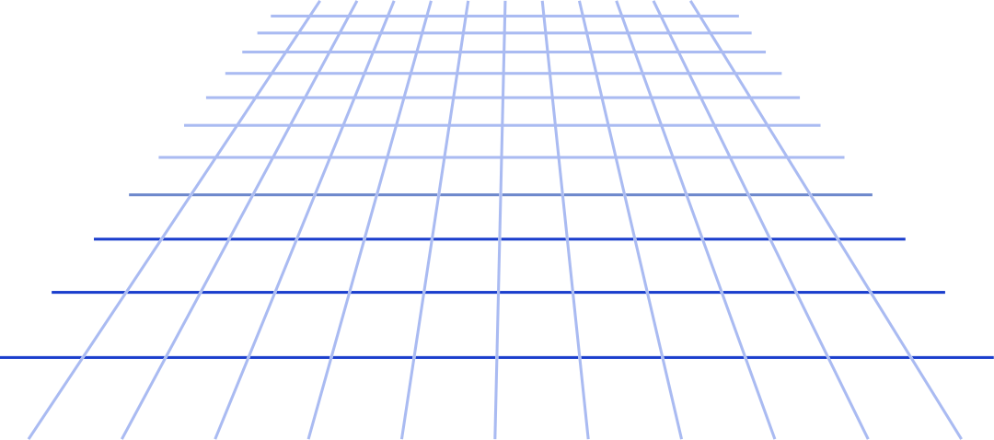
COMPUERTAS TRANSISTORISADAS
Las compuertas son dispositivos que operan con estados lógicos (alto) «1» y (bajo) «0», Los circuitos lógicos digitales son redes complejas de interruptores hechos con transistores. Éstos circuitos lógicos simples se llaman compuertas. El sistema numérico binario utiliza solo dos dígitos: 1 y 0, por lo que es perfecto para representar relaciones lógicas en las entradas colocamos los niveles mencionados, de esta forma la compuerta realiza la operación lógica y finalmente a la salida obtendremos un nivel lógico correspondiente a la operación. Los circuitos lógicos digitales utilizan intervalos de voltaje predefinidos para representar estos estados binarios.

Slide 15
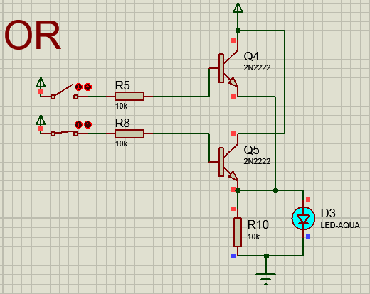
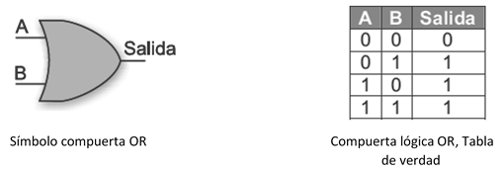
OR TRANSISTORISADA

Slide 16
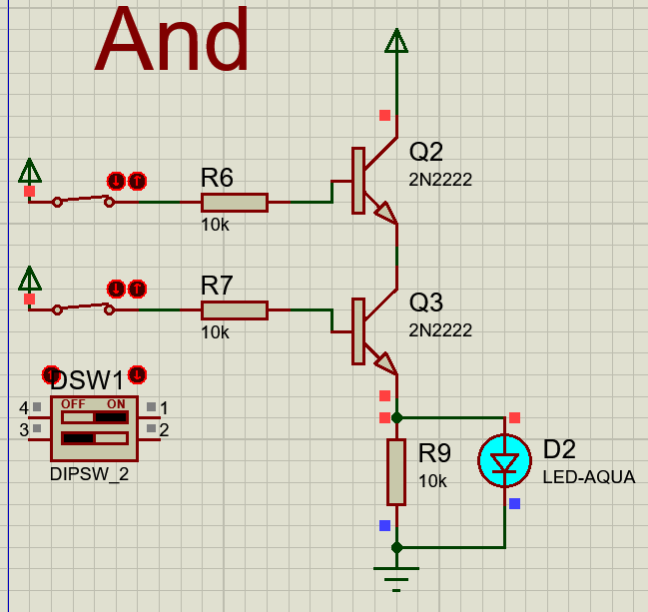
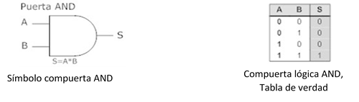
AND TRANSISTORISADA
http://hyperphysics.phy-astr.gsu.edu/hbasees/Electronic/trangate.html
https://sincronizacionymultiplexajeblog.wordpress.com/2016/03/13/compuertas-logicas-con-transistores/

